Slide 1
5주차_6주차

Slide 2
연산자

Slide 3
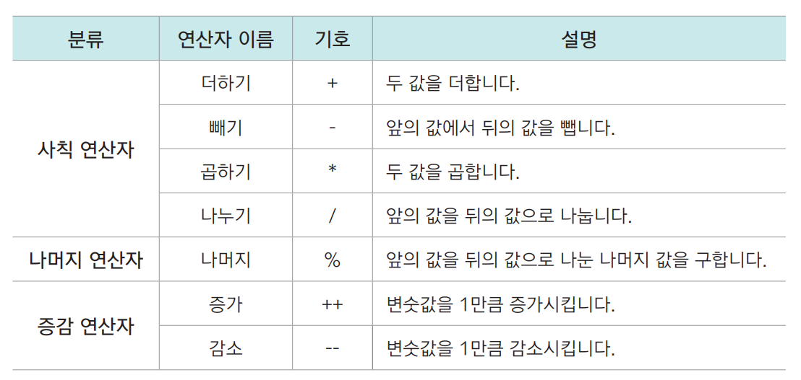
산술 연산자

Slide 4
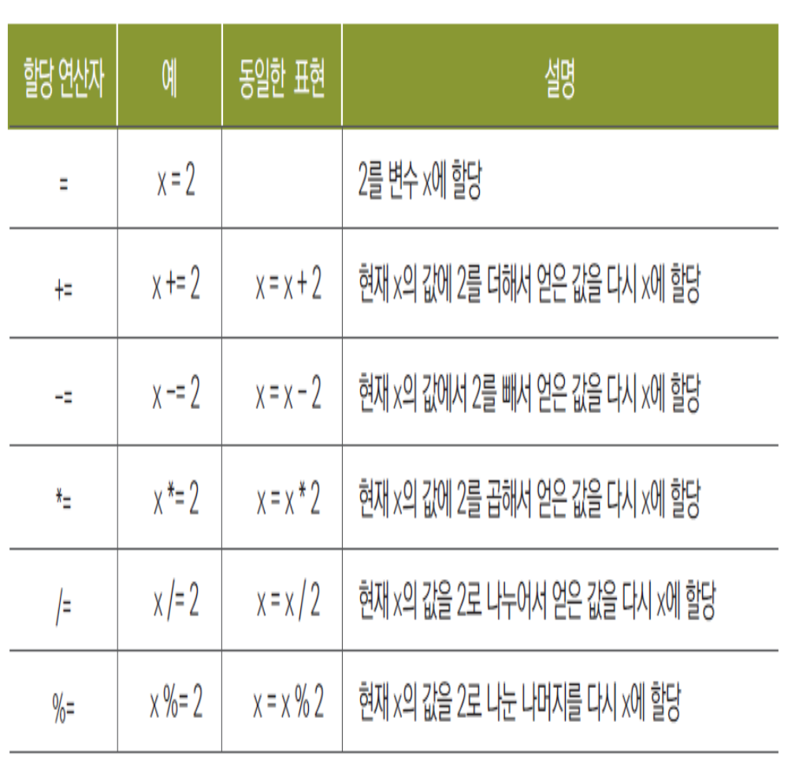
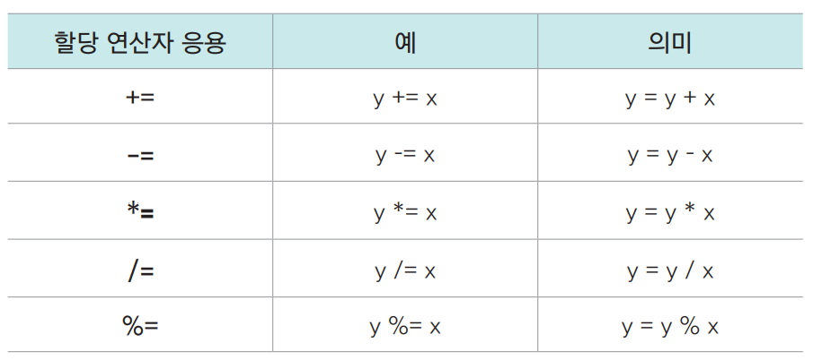
할당 연산자
변수에 값을 할당하는 연산자
사칙 연산자와 조합해서 사용할 수 있음

Slide 5
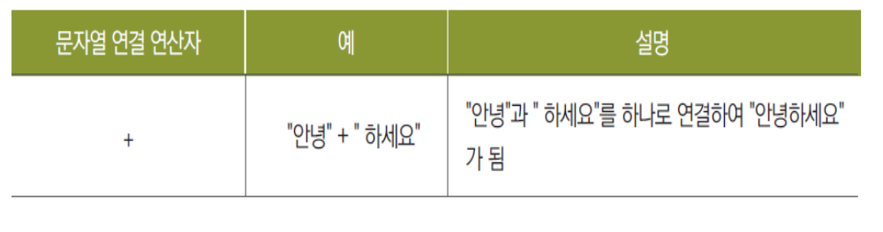
연결 연산자
문자열과 문자열을 연결
+ 기호 사용
형변환
숫자형과 문자형을 더하면 숫자를 문자열로 인식함
곱하기나 나누기, 나머지 연산에서는 문자형 자료를 모두 숫자로 자동 인식함

Slide 6
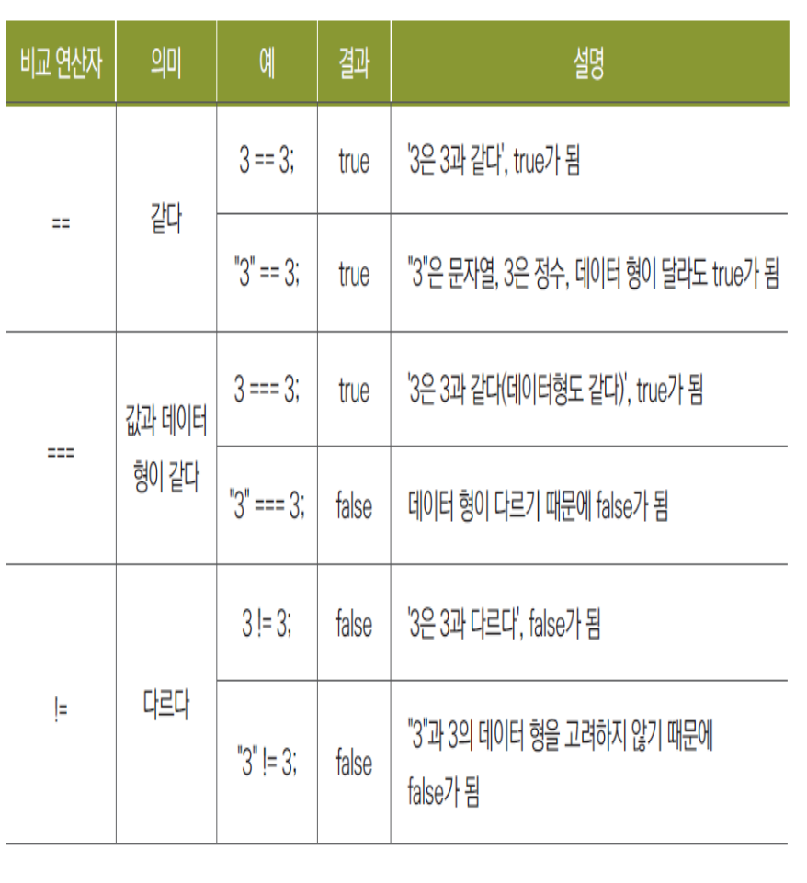
비교 연산자
두 값을 비교하여 true나 false로 결괏값을 내놓는 연산자
== , != | 두 개의 값이 같은지, 같지 않은지 확인
<, <= | 왼쪽 값이 오른쪽 값보다 작은지 혹은 작거나 같은지 확인
>, >= | 왼쪽 값이 오른쪽 값보다 큰지 혹은 크거나 같은지 확인
=== , !== | 두 개의 값이 자료형까지 완벽하게 같은지, 같지 않은지 확인

Slide 7
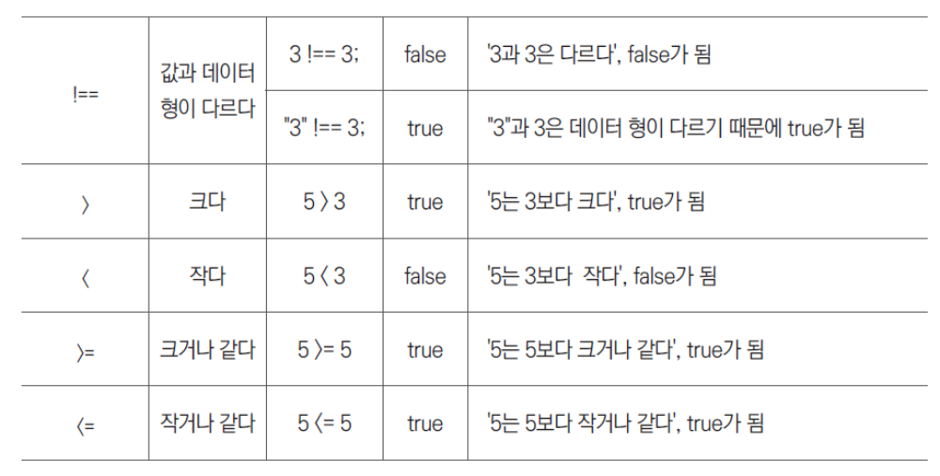
비교 연산자

Slide 8
논리 연산자
true와 false를 피연산자로 연산자
부울 연산자, 또는 불리언 연산자라고도 함
OR 연산자 | || | 두 개의 값 중 하나만 true이면 결괏값이 true
AND 연산자 | && | 두 개의 값 모두 ture여야 결괏값이 true
NOT 연산자 | ! | true와 false 값을 반대로

Slide 9
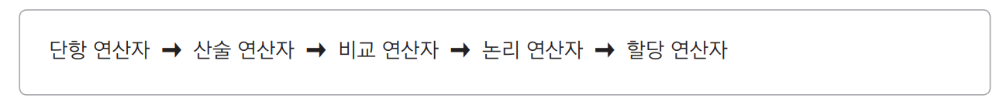
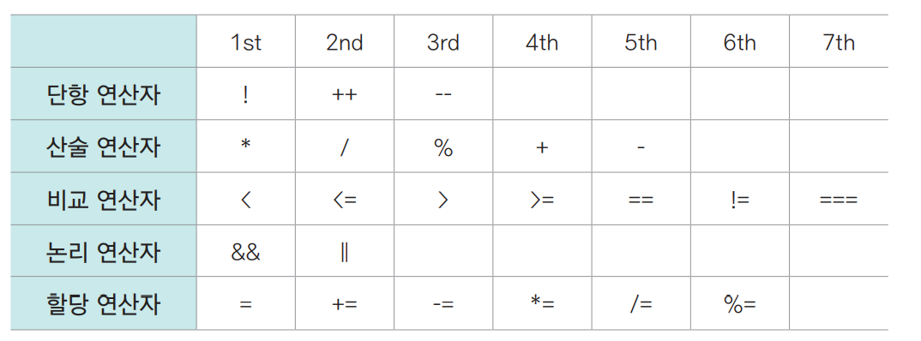
연산자 우선 순위

Slide 10
자바스크립트의 형 변환
# 자바스크립트는 다른 언어와 다르게 프로그램 실행 중에 자료형이 변환되는 언어
# 자동으로 형이 변환될 때에도 있다 → 이런 상황을 미리 알아 두지 않으면 오류를 발생시키기도 하고,
처음에 예상했던 것과 다른 결과가 나올 수도 있습니다.
C 언어나 자바 등 일반 프로그래밍 언어
변수를 선언할 때 변수의 자료형을 결정
자료형에 맞는 값만 변수에 저장 가능
자료형으로 인한 프로그램의 오류 방지 가능
자바스크립트
변수를 선언할 때 자료형 지정하지 않음
변수에 값을 저장할 때 자료형 결정
편리하긴 하지만 변수를 일관성 있게 유지하기 힘들다
int num = 20 // 정수형 변수 num
char *name = "John" // 문자형 변수 name
num = 20 // 숫자형
num = "John" // 문자열

Slide 11
자동 형 변환
# 변수에 값을 저장할 때 자료형이 결정되기도 하지만
# 연산을 할 때 자료형이 자동으로 변환된다. 주의해야 함!
# 문자열을 사칙 연산에 사용하면 자동으로 숫자형으로 변환됨
# 숫자와 문자열을 연결하면 숫자가 문자열로 변환됨
+ 연산자
+ 기호 앞이나 뒤에 문자열이 있으면 ＂연결 연산자”
+ 기호 앞뒤에 숫자가 있으면 “더하기 연산자”
one = "20" // 문자열
two = 10 // 숫자형
one + two // "2010”
one - two // 10
-, *, / 연산자
기호 앞이나 뒤에 문자열이 있으면 숫자로 인식함

Slide 12
숫자형으로 변환하기 – Number()
문자열 뿐만 아니라 null과 undefind를 포함해서 모든 자료형을 숫자로 변환할 수 있다
Number() 함수의 변환 규칙
기존 유형 | 변환 결과
true | 1
false | 0
숫자 | 숫자
null | 0
undefined | NaN
정수 문자열 | 정수(맨 앞에 0이 있으면 제거)
실수 문자열 | 실수(맨 앞에 0이 있으면 제거)
16진수 문자열 | 10진수
빈 문자열 | 0
위 상황 외 | NaN
Console.log(Number(true)) // 1
Console.log(Number("20")) // 20
Console.log(Number("Hi?")) // NaN

Slide 13
숫자형으로 변환하기 – parseInt(), parseFloat()
partseInt() 함수: 괄호 안의 값을 정수로 변환
parseFloat() 함수 : 괄호 안의 값을 실수로 변환
let userInput = parseInt(prompt("아무 숫자나 입력하세요."));
let bodyHeat = prompt("현재 체온은?")
parseFloat(bodyHeat) // 36.4

Slide 14
문자열로 변환하기 – toString() 함수
# null 데이터형과 undefined 데이터형을 제외한 데이터형을 문자열 데이터로 변환
# 원랫값 뒤에 마침표를 붙이고 함수를 작성
# 숫자를 문자열로 변환할 때는 basis 옵션을 사용해 숫자가 10진수인지, 2진수인지 같이 지정.
값.toString()
값.toString(basis)
num = 10 // 원랫값 숫자형
isEmpty = true // 원랫값 논리형
num.toString() // '10', 10진수 문자열
num.toString(2) // '1010', 2진수 문자열
isEmpty.toString() // 'true'

Slide 15
문자열로 변환하기 – String() 함수
# null 데이터형과 undefined 데이터형을 포함해서 문자열 데이터로 변환
# String() 함수의 괄호 안에 값을 넣어서 변환
# null이면 ‘null’로, undefined이면 ‘undefined’로 변환. 그 외에는 toString() 함수와 같다.
String(값)
isFull = false // 원랫값 논리형
initValue = null // 원랫값 null형
String(isFull) // 'false'
String(initValue) // 'null'

Slide 16
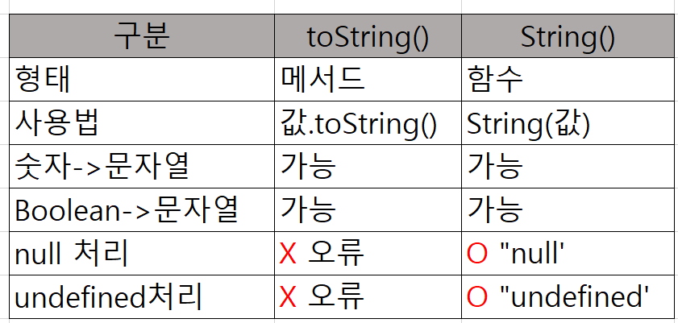
toString() 함수와 String() 함수의 차이
# 사용 방법과 null, undefined 처리
# toString()은 객체나 값이 가지고 있는 메서드를 호출하는 방식
# String()은 값을 문자열로 변환하는 내장 함수

Slide 17
논리형으로 변환하기 – Boolean() 함수
# 다른 유형의 데이터를 논리형 데이터로 변환
# 함수의 괄호 안에 원랫값을 넣는다.
Boolean(값)
논리형으로 변환할 때의 규칙
 | true 값이 되는 데이터 | false 값이 되는 데이터
숫자형 | 0이 아닌 값 | 0
문자열 | 빈 문자열이 아닌 모든 문자열 | 빈 문자열
undefined | - | undefined
Boolean(5 * 4) // true
Boolean("Hi?") // true
Boolean(undefined) // false

Slide 18
기본환경
크롬 웹브라우저 주소 표시줄 about:blank
개발자 도구 ctrl + shift + J

Slide 19
문자열 입력 : prompt()함수 , 불 입력 : confirm()함수
prompt(“메시지”,”디폴트 값”) // “어떤값”,”이름“
const a =prompt(“이름을 입력하세요“,””);
이름 -> 이름 출력
// 함수 실행 결과로 나온 최종 결과를 ‘리턴값‘
confirm(“메시지”); //확인 누르면 true, 취소 false
const b =confirm(“이름을 입력하세요“,””);
b-> true or false

Slide 20
변환
# 문자열 -> 숫자 , # 숫자 -> 문자열
“123” -> 123 123 -> “123”
Number(“안녕하세요“) -> 숫자! , 특이한 숫자
// NaN (Not a Number)
// 자료형은 숫자
// typeof(NaN) -> “Number”
// 내부는 숫자가 아니기 때문에 계산이 이루어 지지 않음

Slide 21
변환
Number(“123”) // 123
Number(“안녕하세요”) // NaN
const a = Number(＂안녕하세요＂)
typeof(a) // number, NaN은 제대로 된 숫자는 아니다
a + 100 //NaN
a – 100 //NaN
a * 100 //NaN
a / 100 //NaN

Slide 22
변환
# 불-> 문자열
String(true) -> “true“
String(false) -> “false“
# 불 -> 숫자
Number(true) -> 1
Number(false) -> 0
// 1 -> 켜져 있다, 존재한다
// 0 -> 꺼져 있다, 존재하지 않는다

Slide 23
변환
# 다른 자료형 -> 불
5가지 경우 -> false
// 0, NaN, “”, null, undefined -> false로 변환
이외의 경우 -> true

Slide 24
제어문

Slide 25
제어문
프로그램의 흐름을 제어할 수 있도록 도와주는 실행문 /
제어문을 활용하면 목적에 맞게 필요한 조작 가능
# 조건문
조건에 따라 다른 문장을 실행하는 문장
if switch
# 반복문
동일한 코드를 여러번 실행시키는 문장
for while do~while
# 분기문
멈추거나 빠져나가거나 계속 진행하거나 되돌아가거나 하는 동작
break continue

Slide 26
조건문 - If 문
짝수입니다
홀수입니다
if(조건식){
alert('짝수입니다');
} else {
alert(＇홀수입니다');
}

Slide 27
If문
조건(condition)이 참(true)인 경우 명령문을 실행합니다.
let number = 10;
if (number > 5) {
// condition이 true 인경우 해당 블록의 명령문 수행
}

Slide 28
Else문
조건(condition)이 거짓(false)인경우 명령문을 실행합니다.
let number = 10;
if (number > 100) {
// condition이 true 인경우 해당 블록의 명령문 수행
} else { // condition이 false 인경우 해당 블록의 명령문 수행}

Slide 29
else if
else if (다중조건)을 사용하여, 여러개의 조건을 확인할 수 있다.
if (condition1) {
// condition1이 true일 경우 해당 블록 명령문 수행
} else if (condition2) { // condition2이 true일 경우 해당 블록 명령문 수행
} else if (condition3) { // condition3이 true일 경우 해당 블록 명령문 수행
} else if (condition4) { // condition4이 true일 경우 해당 블록 명령문 수행
} else { // 위 모든 조건이 false일 경우 해당 명령문 수행 }

Slide 30
실습 파일 if_else.js
<script>
</script>
‘use strict‘;

Slide 31
실습 파일 : if_else.js
let condition = true;

Slide 32
실습 파일 : if_else.js
let number=10;

Slide 33
실습 파일 : 5week_if.html
let score = prompt('수학점수 입력해주세요');
console.log('score:',score);
//90점 이상 등급은 A //80점 이상 등급은 B
//70점 이상 등급은 C //60점 이상 등급은 D //나머지 등급은 F

Slide 34
거짓 같은 값
false - 거짓
0 - 숫자 zero
-0 - 음수 zero
0n - BigInt zero
"" - 빈 문자열
null - 아무런 값도 없음
undefined - 할당 되지 않은 빈값
NaN - 숫자가 아님

Slide 35
Switch 문
표현식의 값을 case절에 일치할 경우에, 해당 case와 관련된 명령문을 수행
switch문은 하나 이상의 case문으로 구성
switch = 여러값 중 하나를 선택할 때 사용
case = 선택할 값
break = switc문 탈출
default = 어느 case 에도 해당하지 않을때

Slide 36
실습 파일 : switch.js
const subject = ‘값’;
switch (subject) {
case 비교값1:
실행문;
break;
case 비교값2:
실행문;
break;
case 비교값3:
실행문;
break;
default:
실행문; }

Slide 37
let day = 3;
switch (day) {
case 1:
console.log(“월요일“);
break;
…..
default:
console.log(“주말“);
}

Slide 38
실습 파일 : 5week_switch.html
수학 점수를 입력 받아서 출력하는 switch 프로그램
90점 이상이면 A학점입니다.
80점 이상이면 B학점입니다.
70점 이상이면 C학점입니다.
60점 이상이면 D학점입니다.
그외는 F학점입니다.
주의사항 Math.floor() 함수 사용

Slide 39
실습 파일 : 5week_switch.html
let score=(prompt('수학점수를 입력하세요');
console.log(score);
number=score;
console.log(number);
switch(number){
case 100:
case 99:
console.log('A학점 입니다.');
break;
};

Slide 40
실습 파일 : 5week_switch.html
<script>
</script>

Slide 41
반복문
for / while / do~while
동일한 코드를 여러번 실행시키는 문장

Slide 42
for 문
for 루프는 정해진 숫자만큼 반복 하려 할 때 사용합니다.
for 문의 괄호는 (초기화; 조건식; 표현식) 으로 구성

Slide 43
for 문
for (let i = 0; i < 5; i++)
{ console.log(i); }
// [출력] // 0 // 1 // 2 // 3 // 4
실행순서
1)let i = 0 으로 초기화
2)i < 5 조건식이 만족
3)console.log 명령문을 수행
4)i++ 표현식을 수행
5)그리고 다시 2번을 반복 수행을 하다가
6)조건식(i < 5)이 거짓(false)이면 for문이 종료

Slide 44
for (let i = 0; i <= 5; i++) {
console.log(i); //1
}
console.log('---------------------');
let fruits = ['사과', '배', '딸기', '바나나','파인애플'];
for ( let i=0; i<fruits.length; i++){
console.log(fruits[i]); //2
console.log(i); //3
}

Slide 45
for ... in 문
객체(object)에 있는 키 항목들을 반복적으로 반환
ES6 에서 추가
const person = {
name: '홍길동',
age: 20,
job: '개발자' };
for (let key in person)
{ console.log(`key: ${key}, value: ${person[key]}`); }
// key: name, value: 홍길동
// key: age, value: 20
// key: job, value: 개발자

Slide 46
const person = {
name: '홍길동',
age: 20,
job: '개발자' };
console.log(person.name); //1
console.log(person.age); //2
console.log(person['name']); //3
let key=prompt('어떤 값을 출력할까요? 키를 입력해주세요');
console.log(person[key]); //4
let keys=Object.keys(person);
console.log(keys); //5
document.write(keys); //6

Slide 47
let keys=Object.keys(person);
for(let i=0;i<keys.length;i++){
console.log(keys[i]);
} //7
for(let i=0;i<keys.length;i++){
console.log(keys[i]);
let key=keys[i];
console.log(person[key]);
console.log(person[keys[i]]);
} //8
for (let key in person) {
console.log(person[key]);//9
console.log(`key: ${key}, value: ${person[key]}`);
} //10

Slide 48
for ... Of 문
반복 가능한 배열과 같은 객체에서 반복해서 값을 하나씩 반환
ES6 에서 추가
const array = ['a', 'b', 'c', 'd', 'e'];
for (let value of array)
{ console.log('value: ', value); }
// value: a
// value: b
// value: c
// value: d
// value: e

Slide 49
const array = ['a', 'b', 'c', 'd', 'e'];
for (let value of array) {
console.log('value: ', value);
}

Slide 50
While 문
반복 횟수를 알 수 없을 때 사용할 수 있는 반복문
조건문이 참(true)일 때 실행되는 반복문.
조건은 문장 안이 실행되기 전에 참, 거짓을 판단.
while (count < 5) {
console.log(count + '번째 출력');
count++;
}

Slide 51
let count = 0;
while (count < 5) {
console.log(count + '번째 출력');
count++; //이부분 주석문처리 하면 무한
// while문이 빠져 나갈 수 있는 조건이 필요
}

Slide 52
do...while 문
조건문이 참(true)일 때 실행되는 반복문.
단! 최초 한번은 무조건 수행.
let count = 0;
do {
console.log(count + '번째 출력');
count++; }
while (count < 5);

Slide 53
let count = 0; //let count = 5;
do {
console.log(count + '번째 출력');
count++;
} while (count < 5);

Slide 54
continue
for문이나 while문의 코드블럭 { } 안에서
continue 문장을 만난 순간
continue문 아래에 있는 실행해야 하는 문장들을 건너 뛰고,
다음 반복을 시작.
let text = '';
for (let i = 0; i < 10; i++) {
if (i === 3) {
continue;
}
text = text + i; }
console.log(text);
// "012456789"

Slide 55
//let text = ''; 빈문자열 선언
console.log(1+2);
console.log('javascript' + 'hello');
console.log('javascript' + 2);
//0-9까지 더하기
let text = '';
for(let i=0;i<10;i++){
text = text + i; // 문자로 변환
console.log(`text[${i}]:`,text);
}
console.log(text);
3
javascripthello
javascript2
text[0]: 0
text[1]: 01
text[2]: 012
text[3]: 0123
text[4]: 01234
text[5]: 012345
text[6]: 0123456
text[7]: 01234567
text[8]: 012345678
text[9]: 0123456789

Slide 56
// expected output: 01245678
//3을 제외 하고 싶은 경우
let text = '';
for (let i = 0; i < 10; i++) {
if (i === 3) {
continue;
}
text = text + i;
}
console.log(text);

Slide 57
break
break는 현재 진행하고 있는
제어문(for, while, switch)의 흐름을 종료.
let text = '';
for (let i = 0; i < 10; i++) {
if (i === 3) {
break;
}
text = text + i;
}
console.log(text);
// "012"

Slide 58
let text = '';
for (let i = 0; i < 10; i++) {
if (i === 3) {
break;
}
text = text + i;
}
console.log(text);

